Slide 1
动态Web技术(PHP)

Slide 2
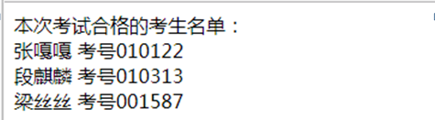
PHP开发基础语法
  问题：如何在浏览器中输出如下信息？

Slide 3
PHP开发基础语法
  基本知识点：
  1. PHP基本组织形式。
  2. 常用注释方法。
  3. 常用输出函数。

Slide 4
基本组织形式（1）纯PHP文件
用PHPStorm新建一个工程cha1，保存到www目录下，在该工程中新建一个PHP文件test.php
内容为：
    <?php
    echo “Hello,world!”;
    ?>
红色部分为PHP的代码标记，分号;为语句分隔符
注意：其中的文字，除了字符串内的内容，都应该是英文字符，尤其是：符号不能是中文的。
验证：在浏览器中输入该文件的地址访问它。
查看网页源代码，可以看到PHP的解释器已经将PHP的脚本解释执行后，以脚本的输出替代了脚本本身。用户的浏览器并不需要理解PHP。

Slide 5



练习
在cha1工程中再创建一个PHP文件test2.php，显示你的姓名和班级。
扩展：将姓名和班级分行显示，用echo输出一个换行标签“<br/>”

Slide 6
基本组织形式（2）HTML + PHP文件
新建php文件test3.php，内容如下：
<html>
<title>测试</title>
<body>
<?php
echo "This is a PHP code";
?>
</body>
</html>
注意html文档中各标签的作用。

Slide 7

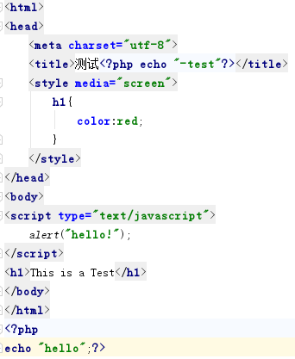


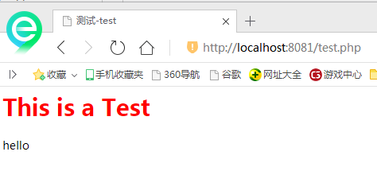


基本组织形式（2）HTML + PHP文件
可以和HTML、CSS、Javascript等放在一起完成功能。

Slide 8
PHP开发基础语法—注释
<html>
<title>测试</title>
<!--html注释-->
<body>
<?php
/*
* 多行注释
*/
echo "This is a PHP code"; / /单行注释
?>
</body>
</html>

Slide 9

PHP开发基础语法—输出函数
  知识点：
  1.使用echo
  2.使用printf()函数进行格式化输出
  3.使用sprintf(format,arg1,arg2,arg++)函数对数据进行格式化,返回已格式化的字符串。

Slide 10
echo
  echo：输出一个或者多个字符串，没有额外的换行符或空格。
  它不是函数，而是语言结构。不用括号分隔，用逗号分割多个。
  与print不同（只能输出一个）
//-------练习：在两行中输出你的姓名和学号
// echo "刘晨晨<br/>";
// echo "20220031<br/>";
echo "本次考试合格的考生名单为：<br/>","张嘎嘎 考号 010122<br/>","段麒麟 考号 010313<br/>","梁思思 考号 001587<br/>";

Slide 11
PHP开发基础语法—输出函数
  echo "本次考试合格的考生名单为：<br/>张嘎嘎 考号 010122<br/>段麒麟 考号 010313<br/>梁思思 考号 001587<br/>";
  printf("本次考试合格的考生名单为：<br/>张嘎嘎 考号 %06d<br/>段麒麟 考号 %06d<br/>梁思思 考号 %06d<br/>",10122,10313,1587);
  printf("本次考试合格的考生名单为：<br/>张嘎嘎 考号 %06d<br/>段麒麟 考号 %'a6d<br/>梁思思 考号 %'a6d<br/>",10122,10313,1587);
  其中格式控制符里的数字6代表的是长度，红色的符号代表不够指定长度时的占位符，0可以直接写，其他符号需要用单引号开头。实际超出的话，原样输出。

Slide 12
PHP开发基础语法—输出函数
  $znum=sprintf("%06d",10122);
  $dnum=sprintf("%06d",10313);
  $lnum=sprintf("%06d",1587);
  printf(“本次考试合格的考生名单为：<br/>张嘎嘎 考号 %06d<br/>段麒麟 考号 %06d<br/>梁思思 考号 %06d",$znum,$dnum,$lnum);
sprintf() 函数把格式化的字符串写入变量中。

Slide 13
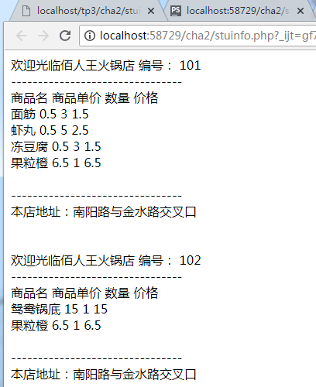
PHP数据类型及数据运算
问题：如何打印出下图所示的用户消费小票？
字符串信息
数学运算
内容多次重复，如何提高效率

Slide 14
php数据类型及数据运算
知识点：
变量
标量数据类型：布尔型、整型、浮点型、字符串型
强制类型转换 : (类型)$变量名
全局变量和静态变量、超级全局变量
算术运算+ - * / %
常量、魔术常量

Slide 15
变量
  变量名以$开头，可以包含字母、数字、下划线，$后不能以数字开头。
  变量名区分大小写，不得与PHP内置的函数同名。
  无需声明，当第一次给变量赋值时，才创建了这个变量。
  最好含义明确，可用驼峰标记法或下划线标记法（firstName小驼峰，LastName大驼峰，first_name下划线）
  其数据类型在赋值时会自动确定，而且会根据程序的运算逻辑，自动进行类型转换。

Slide 16
提问
  判断对错：
  1 $13 = 0;
  2 $_ = 1;
  3 $*2 = 2;
  4 $t1 = ‘男’;
  5 $1t = ‘女’;
  6 $A_ = ‘age’;
  7 $_a = 4;

Slide 17
提问
  判断对错：
  $age = 10;
  echo $AGE;

Slide 18
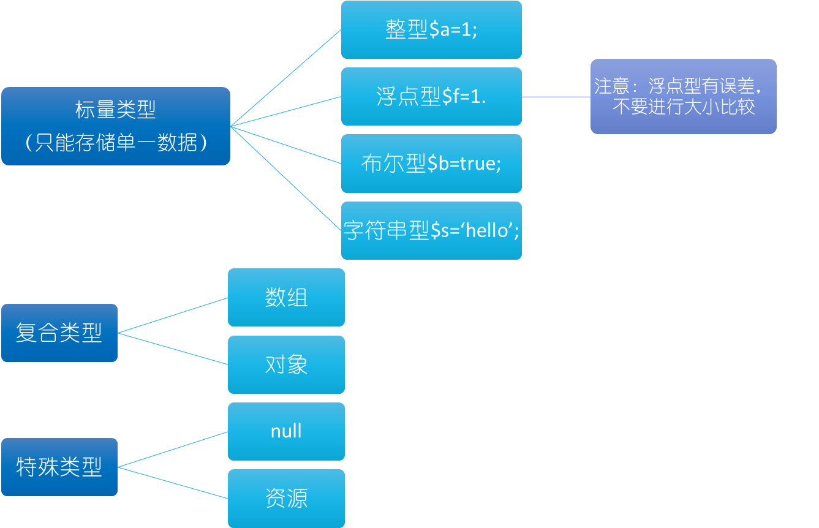
变量的数据类型

Slide 19
运算符
算术运算符：+ - * / %
字符串运算符： . 即字符串连接运算符
赋值运算符：= += -= *= …….
逻辑运算符：&& || !
比较运算符：> < >= <=
== （相等，只判断值是否相等） !=
===（全等，判断值和类型是否相等） !==
运算符的优先级：括号最高

Slide 20
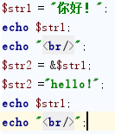

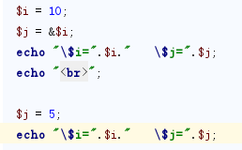
变量的赋值
值赋值&引用赋值

Slide 21
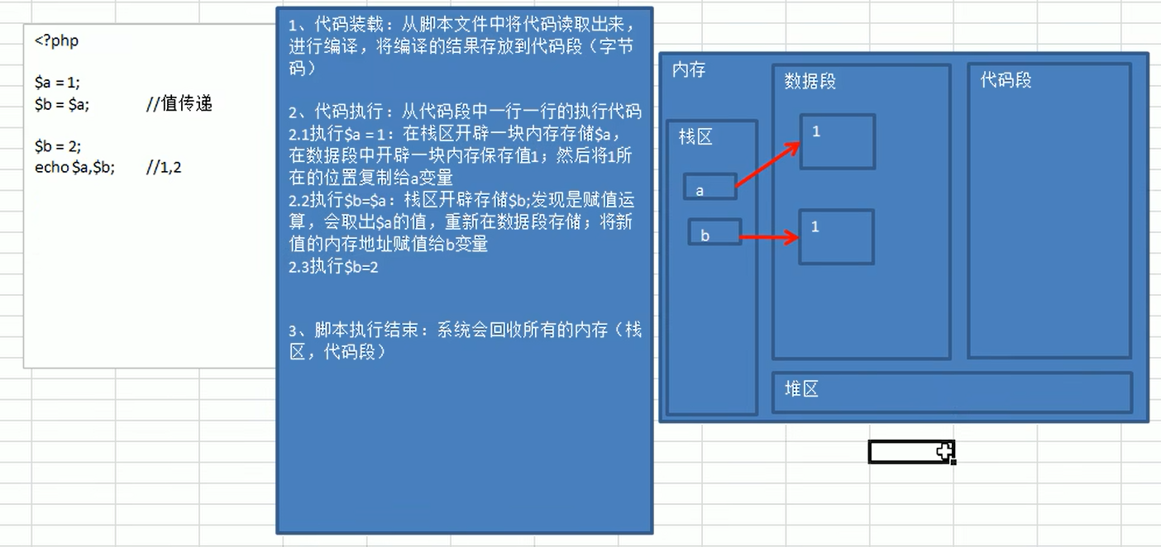
传值
值传递:将变量保存的值赋值一份,然后将新的值给另外一个变量保存(两个变量没有关系)。

Slide 22
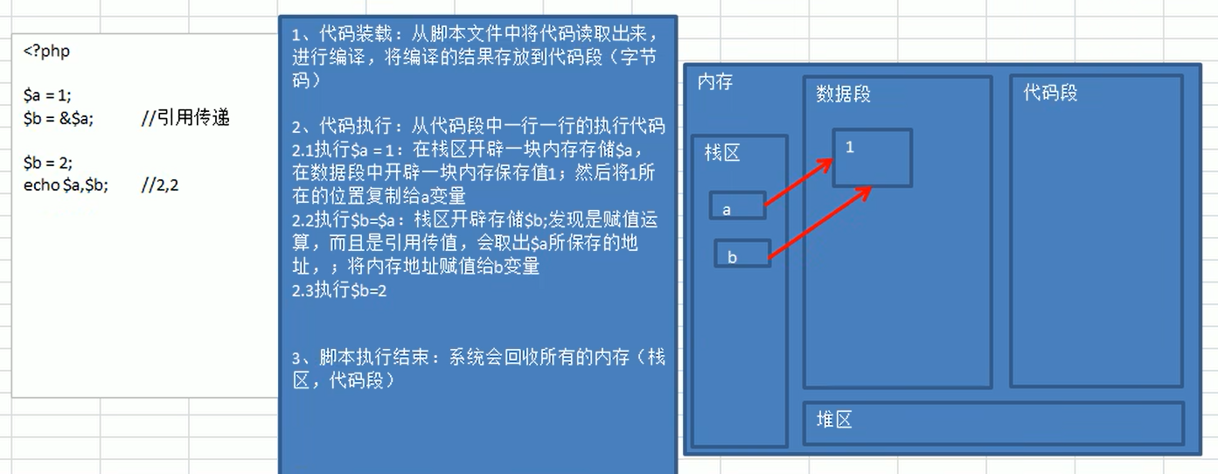
传址
引用传递:将变量保存的值所在的内存地址，传递给另外一个变量:两个变量指向同一块内存空间(两个变量是同一个值)

Slide 23
变量的赋值
思考下面的代码会输出什么？
$a;
var_dump($a)
输出null
变量没有赋值，就不会被分配空间

Slide 24
练习
﻿<?php
$age1 = 10;
$age2 = 20;
$r = $age1 > $age2;
var_dump($r);
echo $r;
echo !$r;
?>

Slide 25

练习
﻿<?php
$a = 1;
$b ='1';
var_dump($a == $b);
echo "</br>" ;
var_dump($a ===$b);
?>

Slide 26
思考
结果如何？
怎样做才对？
﻿<?php
$a = 'abcdefg';
$pos = strpos($a,'a');
//该函数作用是查找第二个参数在第一个参数中的位置，从0开始
if($pos == false)
echo "不存在" ;
else
echo "存在";
?>
将==改为===

Slide 27
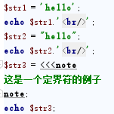

字符串的表示方法
字符串可以用单引号、双引号和定界符来表示
定界符的结束标识符必须在一行的开始位置

Slide 28

字符串中的引号
字符串的内容：我的名字叫“TOM”
错误的写法：
echo "我的名字叫" Tom " ";
正确的写法： echo "我的名字叫'Tom'";
或者： echo '我的名字叫"Tom"';
或者：echo "我的名字叫\"Tom\"“;

Slide 29
……字符串中的引号
$name=“Jack”;
echo “Hello,” . $name; echo “Hello,$name”;
均输出： Hello,Jack
但是：
echo ‘Hello,$name’;
输出的是： Hello,$name
在双引号中，变量名称将被变量值所代替，而在单引号中，变量名称或其他文本都会不经修改，直接发送给浏览器，即单引号不解析变量，双引号会解析变量，
因此单引号效率高一些

Slide 30

……字符串中的引号
对于转义符号来说，单引号只解析\’和\\，而双引号会解析所有的转义符
<?php
$a = 'ab\\cd\'ef\tgh';
echo $a;
echo '<br>';
$b = "ab\\cd\'ef\tgh";
echo $b;
?>

Slide 31
……字符串中的引号
从运行效率看，单引号要高一些，因为其功能要简单一点，所做的事情要少一些。

Slide 32
……字符串中的引号
练习：
<?php
$str="Tom";
echo "我的名字叫'".$str."'";
echo "<br />";
echo '我的名字叫"'.$str.'"'."<br />";
echo "我的名字叫\"".$str."\"<br />";
echo "我的名字叫\"{$str}\""; //{}将变量括成一个整体
?>

Slide 33
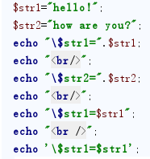
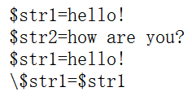
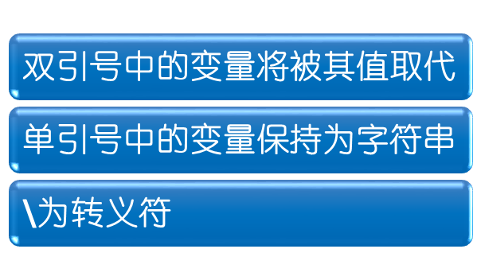
字符串变量常见问题

Slide 34

变量的作用域—局部变量
$x = 1; //函数外定义的变量为全局变量，不能在函数内使用
function GetX(){
$x = 10;
//函数内声明的变量为局部变量，作用域是所在函数，与函数外的变量是不同的
echo "\$x=$x<br/>";
}
GetX();
echo "\$x=$x";
运行结果为：

Slide 35

变量的作用域—全局变量
$x = 1;
function GetX(){
//用GLOBAL关键字声明后，$x为全局变量，和函数外的变量就是相同的了
GLOBAL $x;
$x = 10;
echo "\$x=$x<br/>";
}
GetX();
echo "\$x=$x";
运行结果为：

Slide 36

变量的作用域—静态变量
function GetX(){
//用STATIC关键字声明后，$x为静态变量，它的值能在函数调用结束后被保留
STATIC $x = 0;
$x++;
echo "\$x=$x<br/>";
}
GetX();
GetX();
GetX();
运行结果为：

Slide 37
超级全局变量
系统预先定义好的变量，无需自己赋值就可以直接使用。
常用的有：
$_COOKIE、$_GET、$_POST、$_SESSION等

Slide 38
常量
注意：常量名前没有$
define("PI1",3.14);
$area = PI1 * 2 * 2;
echo "area1=$area";
const PI2 = 3;
$area = PI2 * 2 * 2;
echo "area2=$area";
常量一旦定义就不能重新被定义或取消定义；
常量的值是标量（即基本数据类型）
不能进行赋值；
常量名一般大写，用下划线间隔

Slide 39
魔术常量
注意：魔术常量名字里是两个连续的下划线
即系统预定义的常量，如__LINE__、__FILE__、__DIR__等。

Slide 40
小结
1. Php开发环境
2 php的输出函数
3. php的数据类型、类型转换、变量作用域、运算符

Slide 41
课后任务
预习“PHP流程控制”。

